Slide 1

安徽恒信通公司简介
科技时代，创新让我们撑起一片蓝天!
演讲人：安徽恒信通智能科技股份有限公司

Slide 2

目 录
CONCENTS
1
公司介绍
2
发展历程
3
企业文化
4
组织架构
5
团队介绍
6
解决方案
7
成功案例

Slide 3

PART
第一章
公司介绍
Anhui hengxintong Intelligent Technology Co., Ltd
Open dusty memories of years to regain the good table of auld d table of

Slide 4


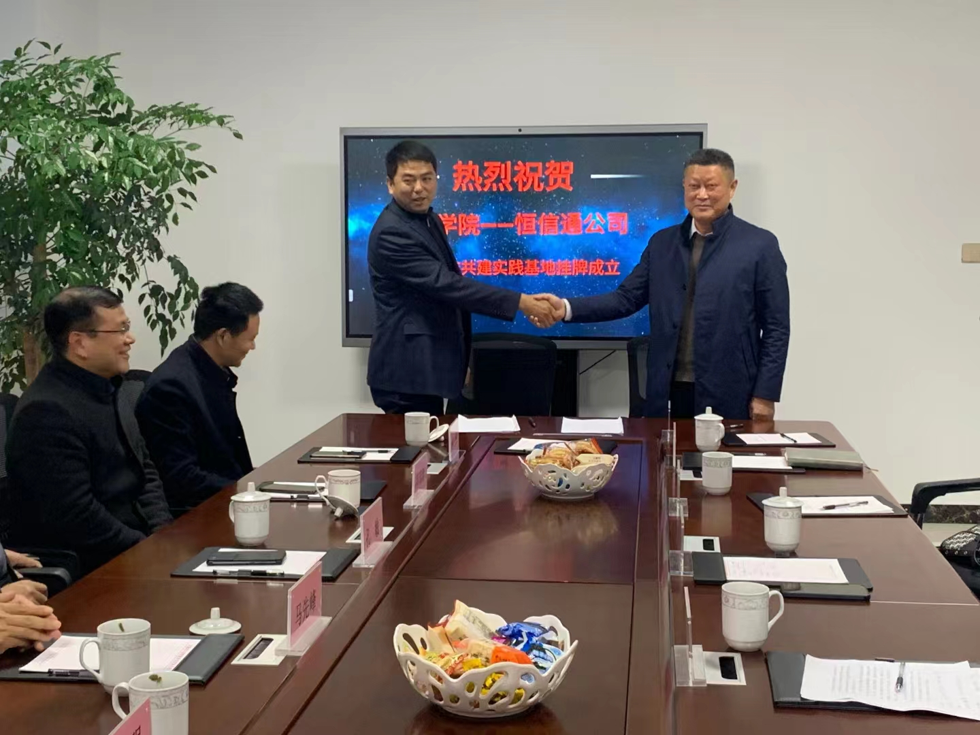
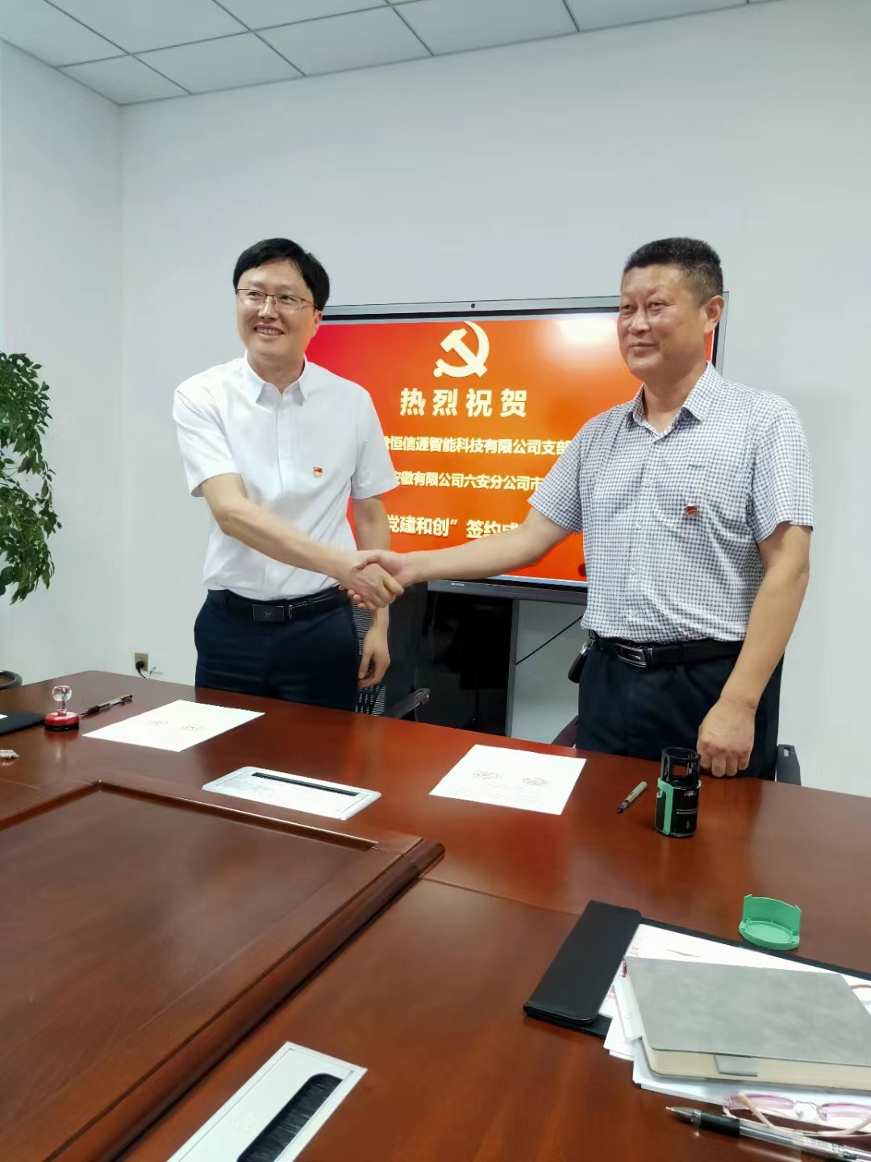
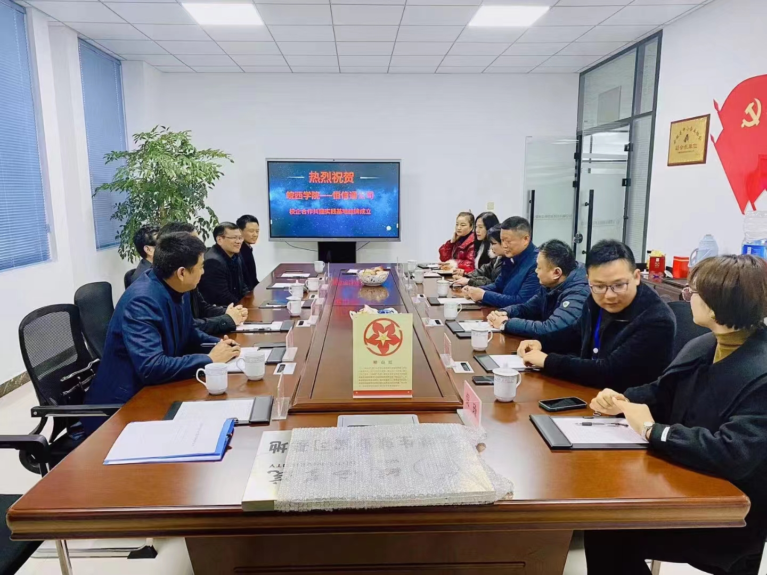
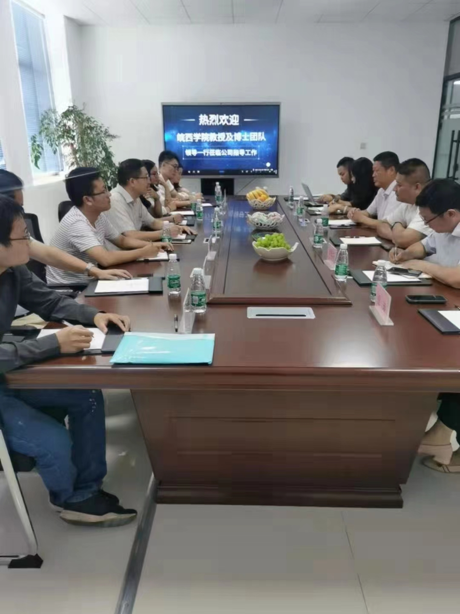
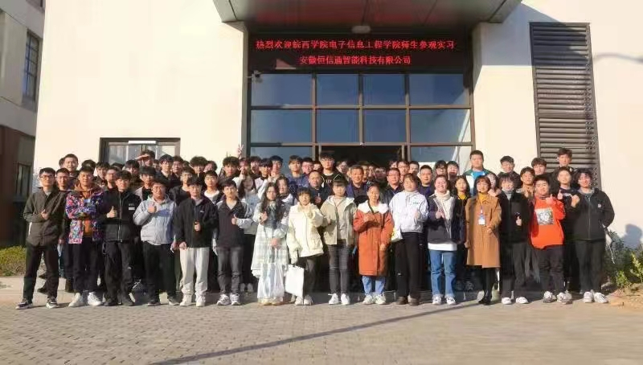
公司简介
安徽恒信通智能科技股份有限公司是一家软件开发、环境在线监测设备、物联网设备制造与销售、大数据软件平台开发与应用，是能源管控平台建设、智慧充电站建设、移动储能电源车、光伏建设方案供应商，是智慧环保、智慧水利、智慧农业、智慧城市等智慧方案提供商，是国家级高新技术企业，是安徽省专精特新企业。环境监测、工业互联网，系统集成、智慧能源

Slide 5
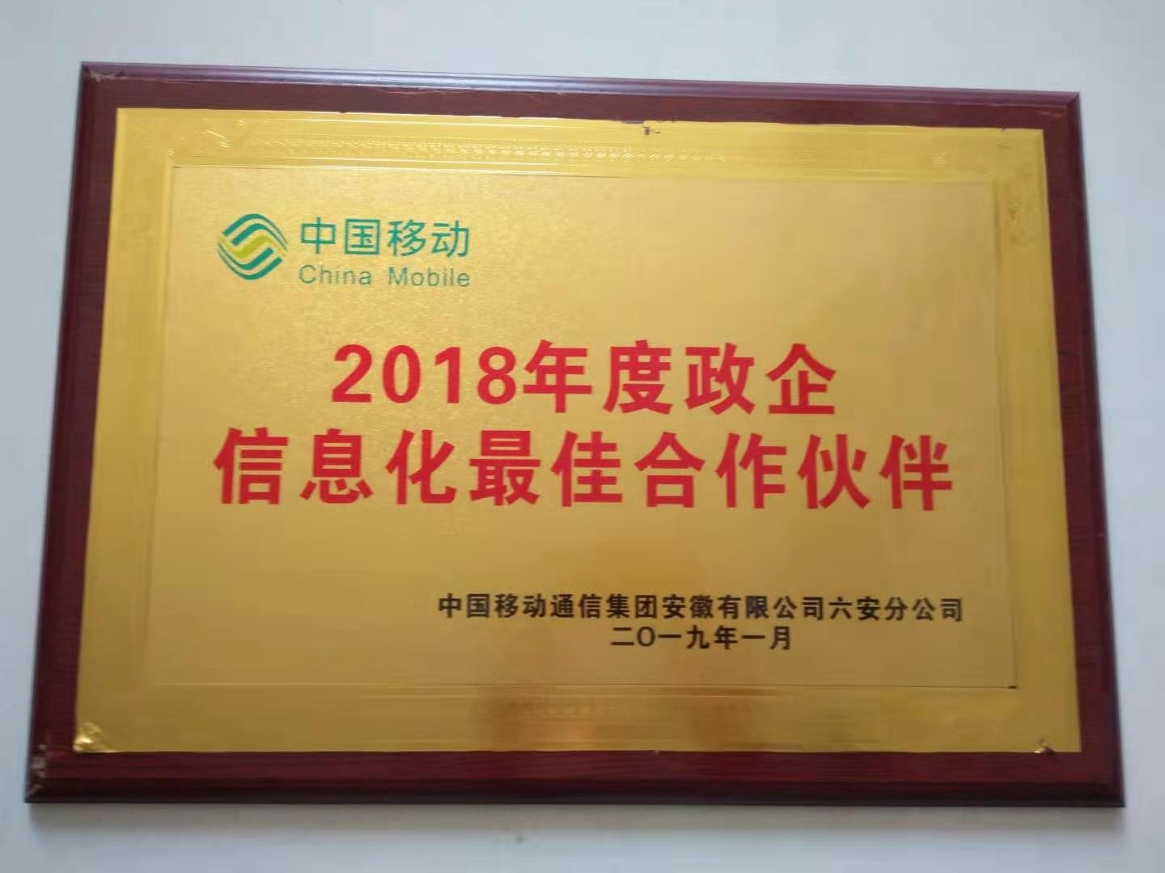
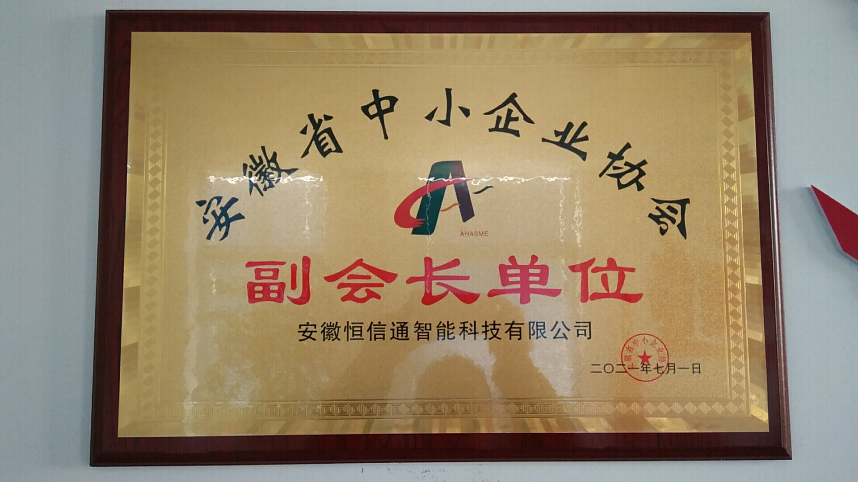
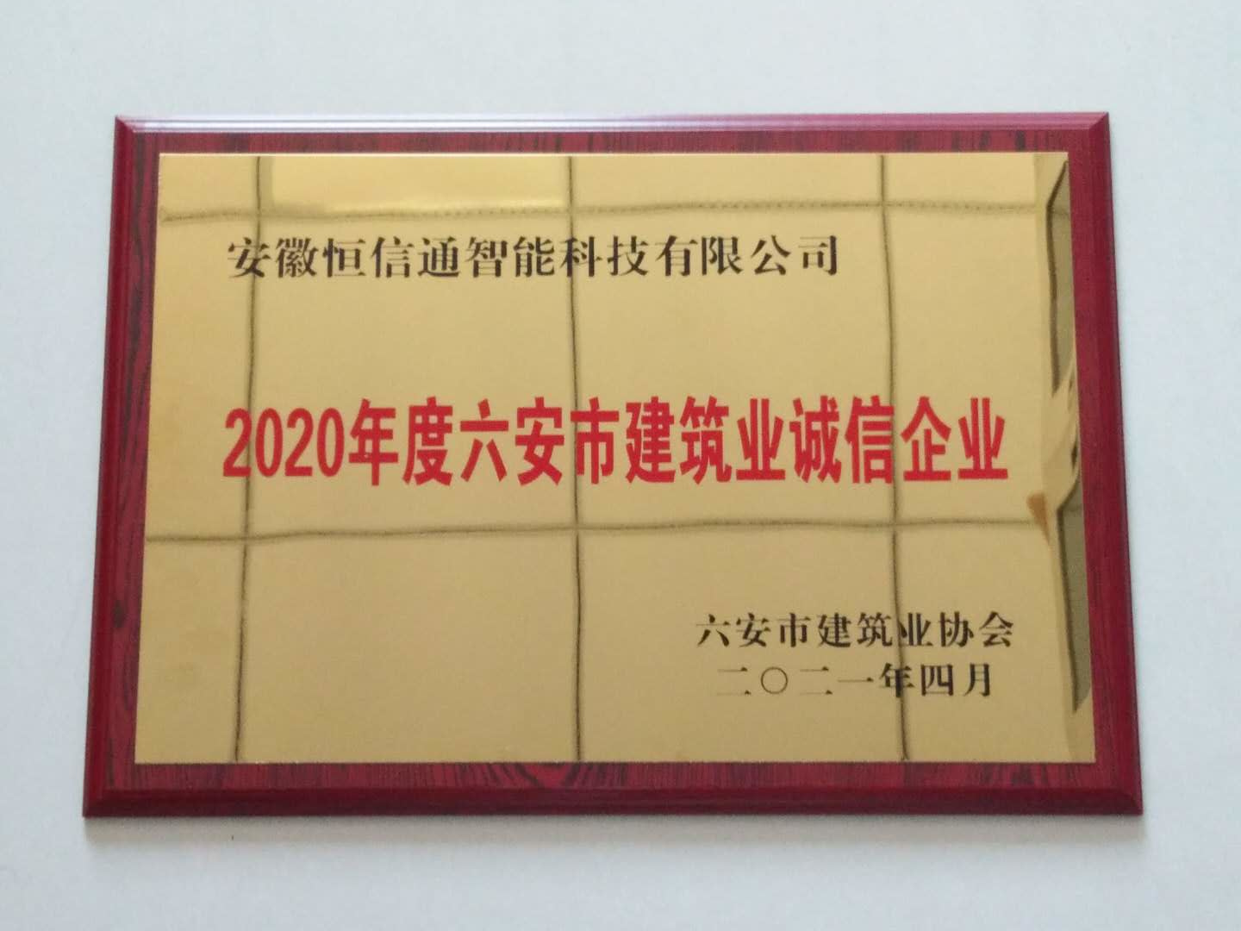
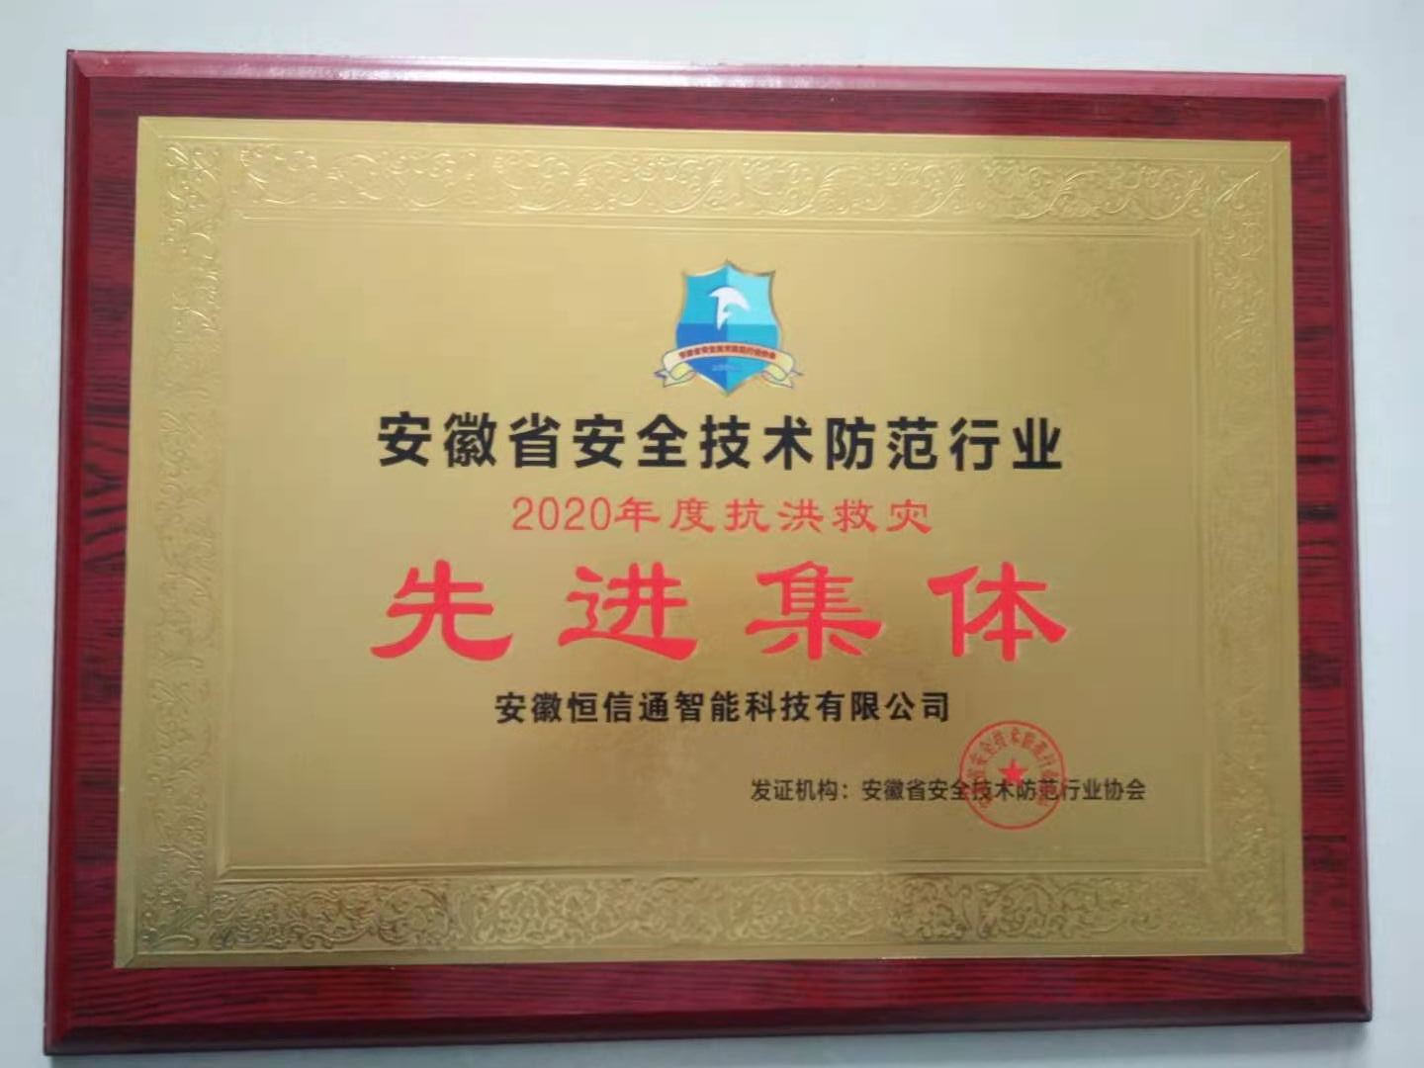
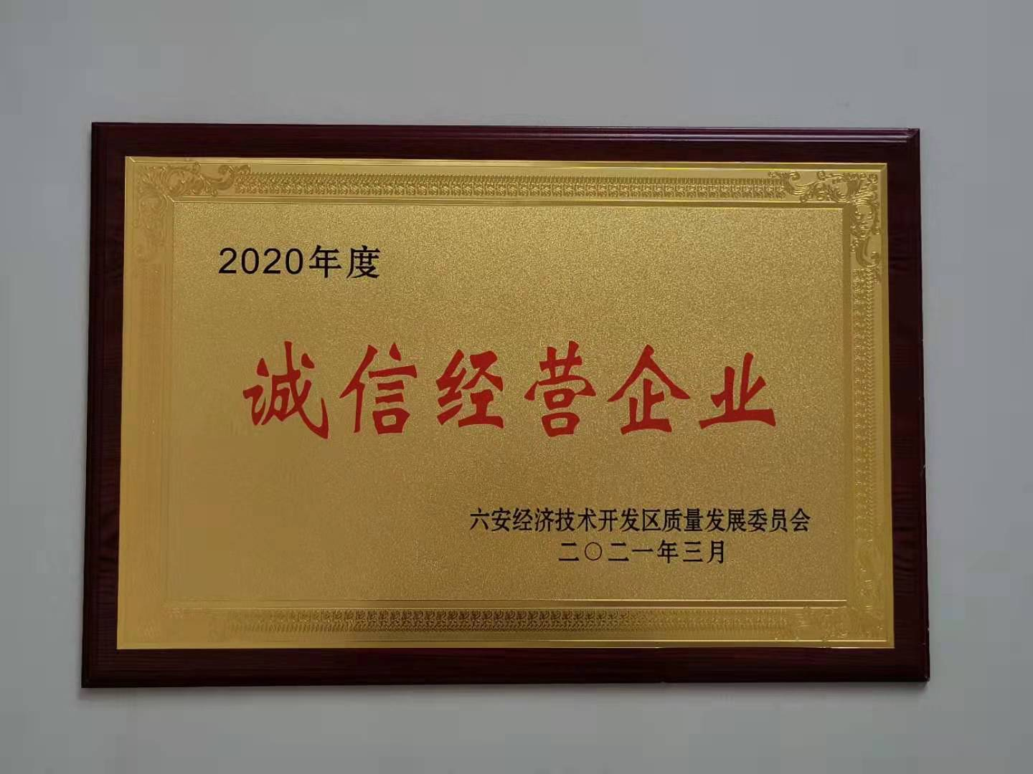
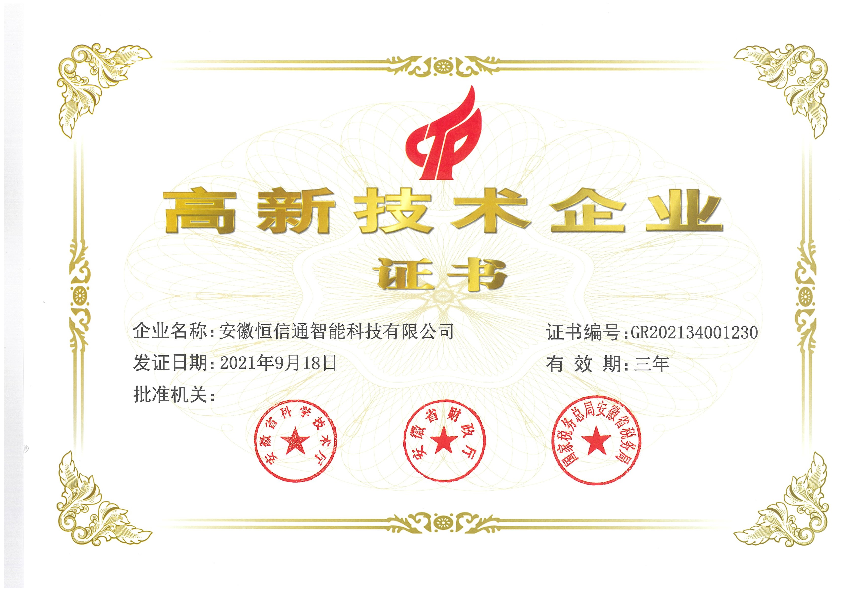
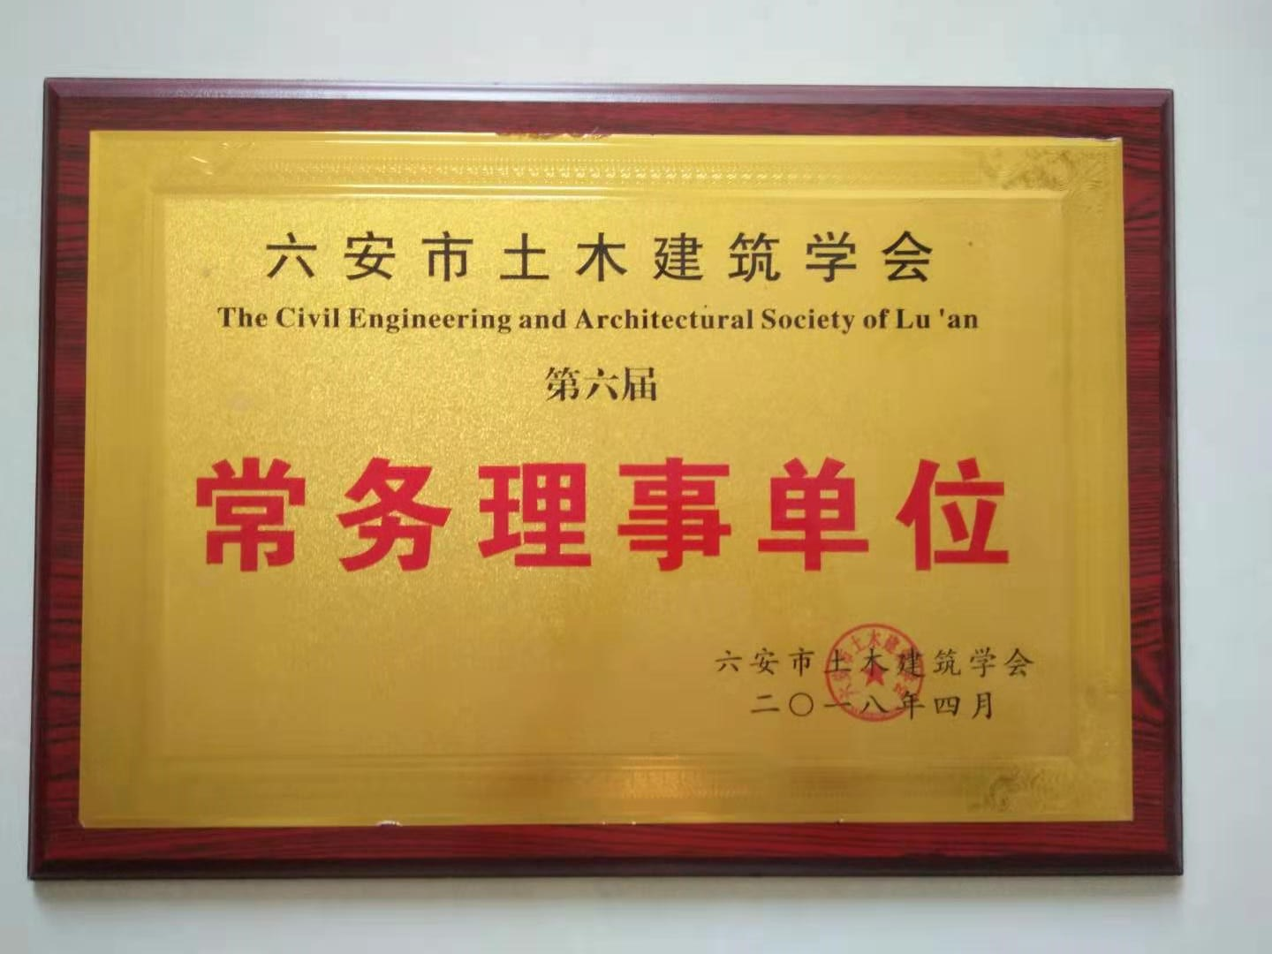
公司荣誉
2018年被评为安徽省高新技术企业、、2021年获得安徽省“专精特新”企业；2021年获得六安市“技术中心”、六安市工业设计中心称号等等。公司拥有AAA级企业综合信用等级评价证书、AAA级重合同守信用企业评价证书；“六安经济技术开发区诚信经营企业”等荣誉称号；2020年被安徽省安全防范行业协会授予“先进集体”荣誉称号。

Slide 6
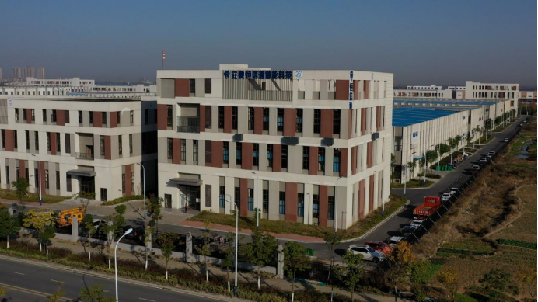
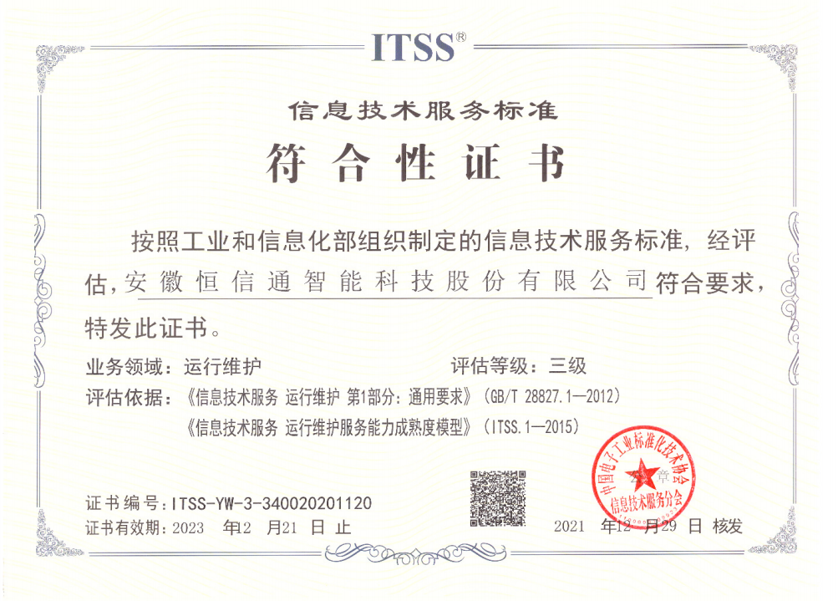
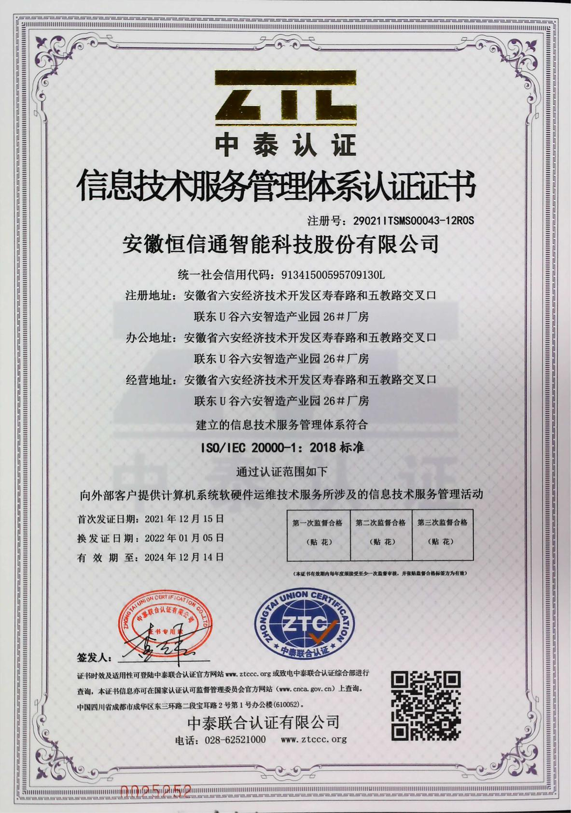
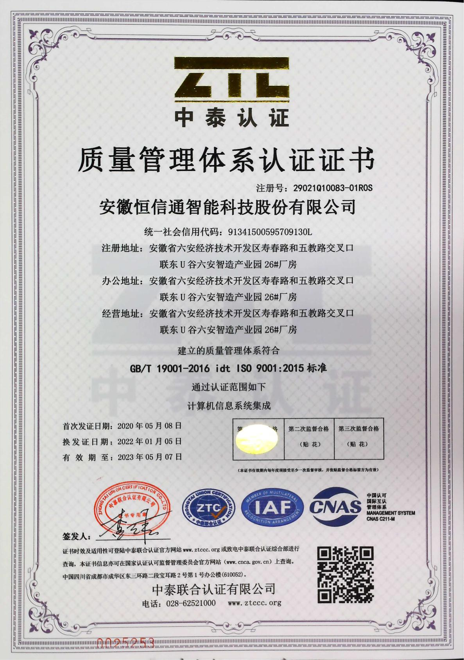
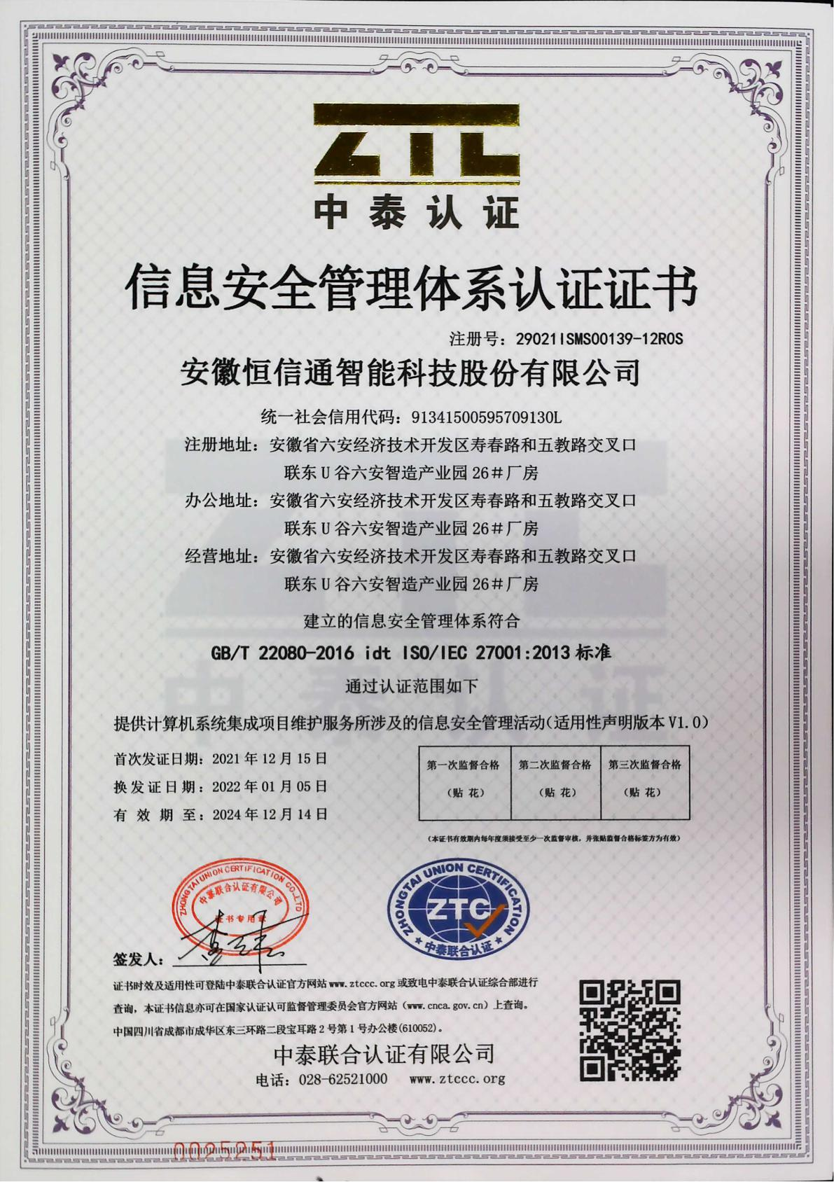
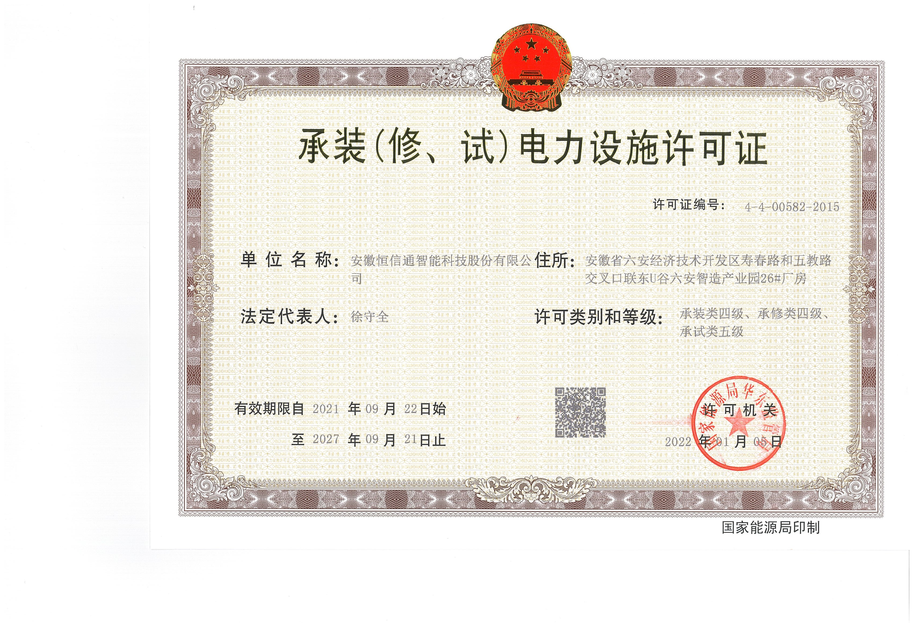
公司资质
Notes:
一级资质放前

Slide 7
PART
第二章
发展历程
Anti war course
Open dusty memories of years to regain the good table of auld d table of

Slide 8
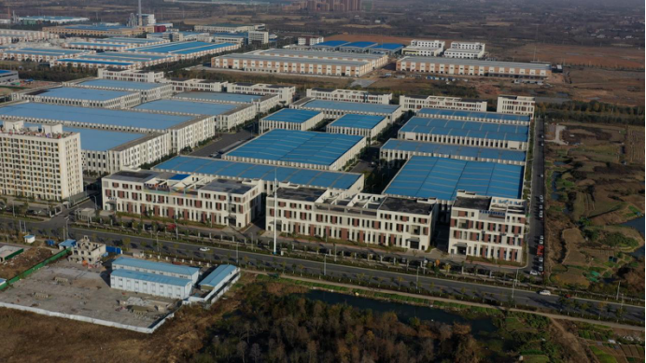
发展历程
2012
2012年公司成立。
2014
公司取得了强电施工资质，系统集成叁级资质，入围全国强电施工许可范围，在强电工程方面展露头角
2016
公司取得了消防施工资质，电子与智能化专业承包壹级资质，安防壹级资质，电子与智能化设计资质。公司综合实力不断增强。
2018
公司成立环保事业部，开始发展环保事业，培养人才、不断摸索，环保发展蒸蒸日上。
2020
公司取得了信息技术服务管理体系、信息安全管理体系、涉密系统集成资质证书，诚信经营企业荣誉称号，业务范围进一步扩展。
2022
公司向智能化转型，围绕环境监测、新能源电力、系统集成、和工业互联网多维度发展。
Notes:
高新技术企业、

Slide 9
PART
第三章
企业文化
corporate culture
Open dusty memories of years to regain the good table of auld d table of

Slide 10
企业文化
企业精神
企业作风
企业道德
永无止境 创造一流
企业使命
严谨高效 敬业创新
企业核心
价值观
爱岗敬业 诚实守信
服务一流 追求卓越！
诚信 责任 创新 奉献

Slide 11
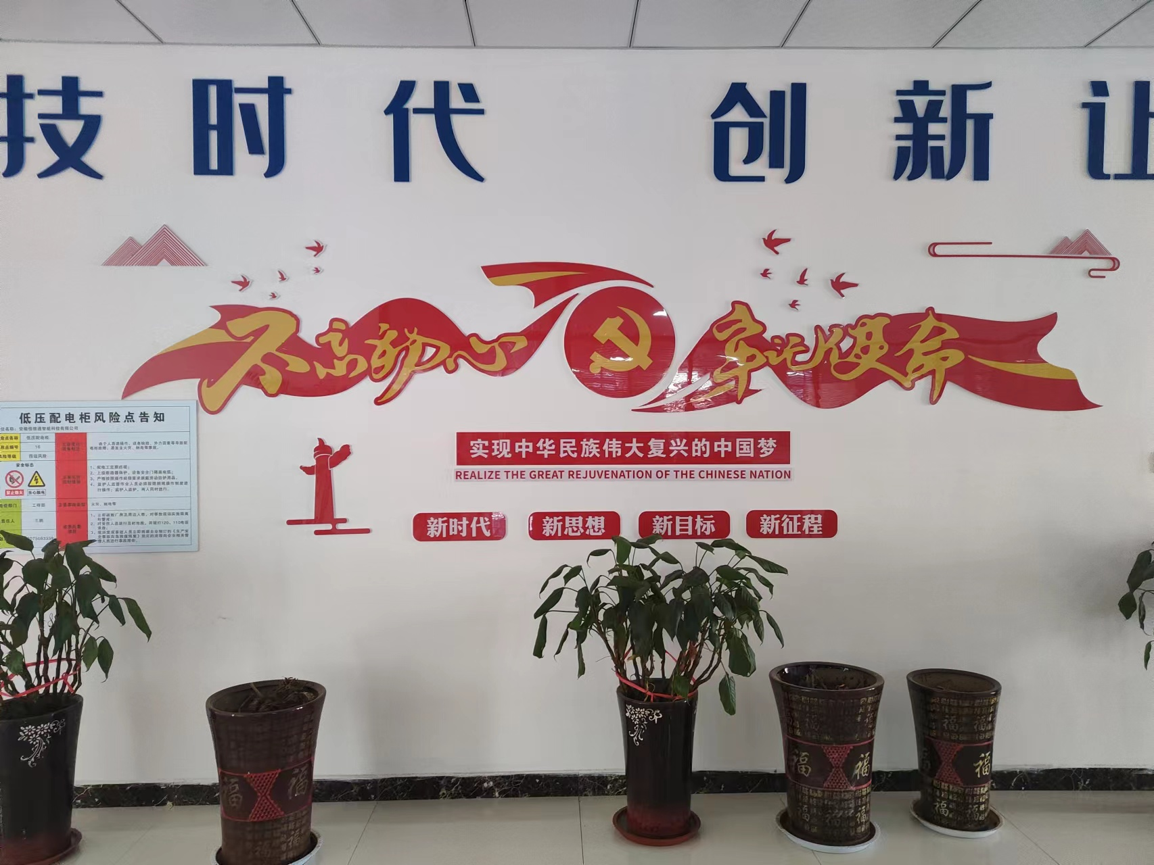
企业文化
定位
行业领先的多元化发展公司
1
2
理念
诚信、敬业、务实、创新
目标
3
国际化、品牌化、专业化
使命
4
成就客户、成就品牌、成就员工

Slide 12
PART
第四章
组织架构
organizational structure
Open dusty memories of years to regain the good table of auld d table of

Slide 13
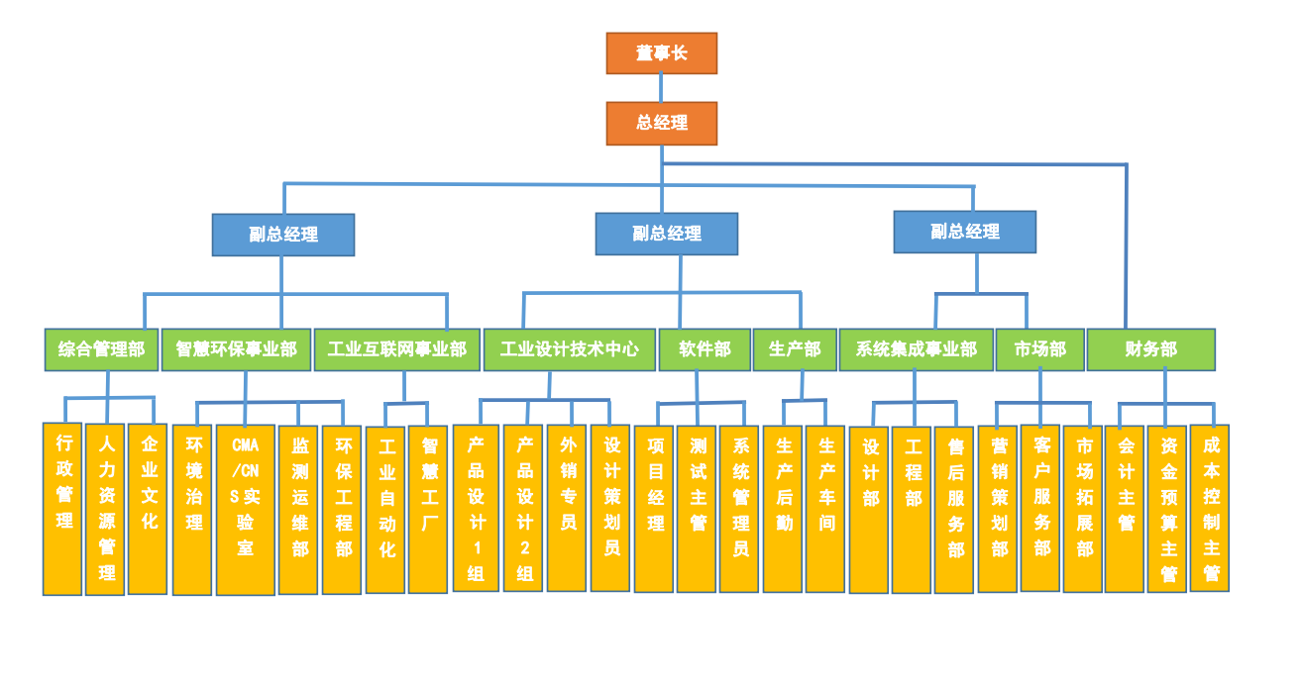
Notes:
智慧能源部---运维、集成

Slide 14
PART
第五章
团队介绍
Team Introduction
Open dusty memories of years to regain the good table of auld d table of
Notes:
徐总、姚总、林总、

Slide 15
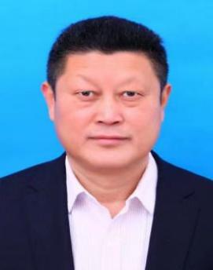
团队介绍
徐守全
执行董事兼总经理
2013年创办安徽恒信通智能科技有限公司，担任执行董事兼总经理；
合肥工业大学项目管理工程硕士，建筑电气高级工程师、注册机电二级建造师；
2020年度六安市创业领军人才；
合肥工业大学项目管理工程硕士，建筑电气高级工程师、注册机电二级建造师；
2020年度六安市创业领军人才；

Slide 16
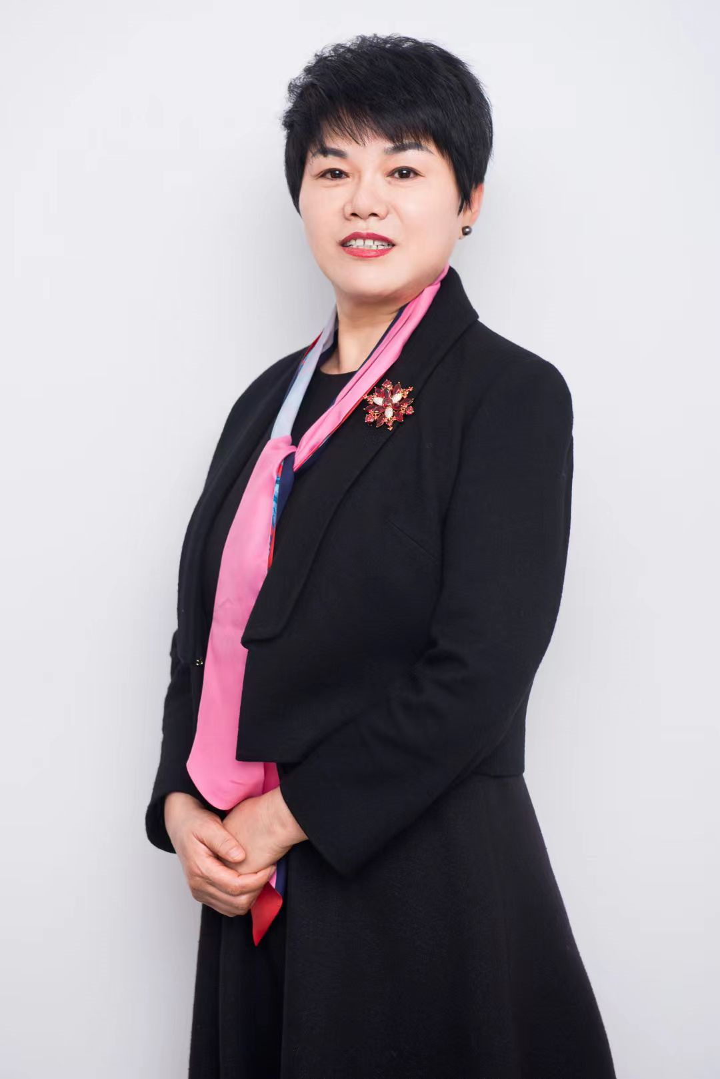
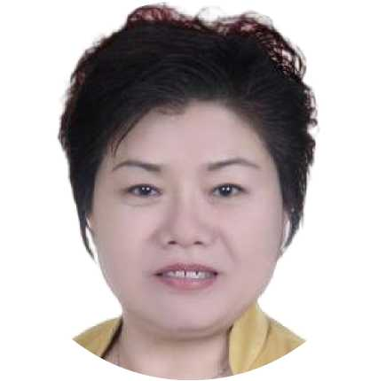
团队介绍
姚喜兰
恒信届智能科技常务总监
-1 996,08-1 998.1 2在河南省党校高等教育漯河党校涵授专科经济管理专业学习
-1990年-2006年 在河南省漯河市临颖县南街村工作，曾任南街村党委纪委书记、南街村副村长、村长、团I委书记、妇联主任、 文工团I团长、方便面厂厂长、商业公司第一副经理、宾馆经理、调味品厂班长、车间主任、生产科长、销售经理、麦恩拉面公司总 经理、南街村集团贸易公司法人代表、总经理、供应公司副经理；
-2006年毕业于澳大利亚巴拉瑞特大学MB△工商管理系硕士；
-2007,10-至今 安徽省六安市全安区安徽华伟佳建材科技有限公司董事长、六安市女企业家协会会长、六安市妇联常委、六安市企 业（企业家）联合会常务副会长，六安市政协委员；
- 目前就职于安徽桓信通智能科技股份有限公司常务副总
-荣誉：
1990年-2006年期间受到河南省妇联表彰，被评为“精英杯”个人奖，被省回I委评为“青年标兵”
201 1年示获六安市优秀女企业家称号
201 2年六安市妇联授予六安市巾帼创业之星示誉称号
201 3年授予安徽省三八红旗手示誉称号
201 6年授予六安市三八红旗手
- 社合成就：
1 993年出席中共中央第十三届回I中央代表、临颍县人大常委委员
1994年出席世界妇女大会
六安市妇女联合会第三届常务委员会委员

Slide 17
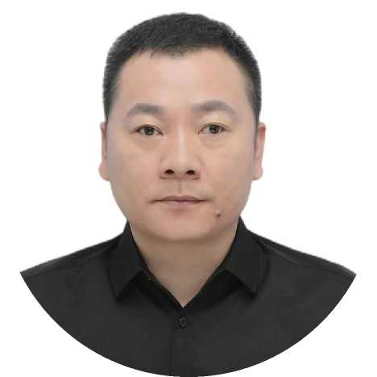
团队介绍
林凯
恒信届智能科技常务副总
毕业于日本东京工科大学电气电子工学科，毕业后一直从事市场策划及言销相关工作，拥有近 20年相关经验，并取得了优异成绩；
-先后就职于日本东京都立川市岐川工業、六安市正东投资置业有限公司（副总经理）、山东 省临沂市天鑫矿业（帛务副总）、山西黎城木行钢铁有限公司（帛务副总）、福建海逸网络科 技有限公司（帛务副总）；
-目前就职于安徽恒信通智能科技股份有限公司（帛务副总），分管市场策划与言销。
-荣誉：2021.11.16 六安市侨联委员
2021.12.27 六安市工商联执委
2022.02.07 六安市政协委员
2006年 六安市福建商会副会长
2018年 六安市小微企业商会执行会长
2019年 六安市企业家联合会副会长

Slide 18
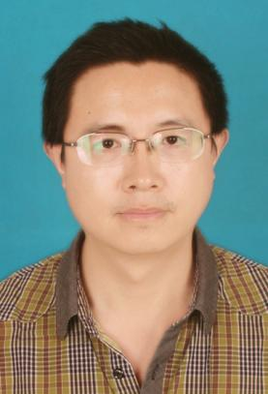
团队介绍
曹立鲲
研发部经理兼董事
2022.01－至今，就职于安徽恒信通智能科技股份有限公司，担任研发部经理兼董事；
中南工业大学工业自动化及仪表专业，计算机软硬件开发副研究员；
大数据，区块链行业专家，资深的系统架构师，多年的大型ERP，信息化软件开发经验；
1994.6-2012.04，就职于广州市伏羲计算机系统工程有限公司，担任软件产品经理。

Slide 19
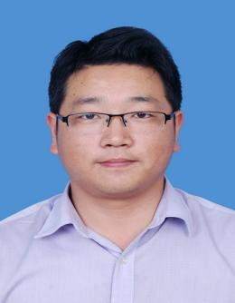
团队介绍
方张炉
工业物联网事业部设计经理兼任董事
担任安徽恒信通智能科技股份有限公司，工业物联网事业部设计经理兼任董事；
皖西学院计算机应用专业本科，计算机中级工程师，注册建筑一级建造师，机电二级建造师，多年的工业自动化设计施工经验，特别对工业互联网领域经验丰富，有很高的造诣。
2003.07-2005.05就职于迎新科技（中国）有限公司，从事工业工程师工；
2005.06-2010.05，就职于富士康科技集团（昆山）有限公司，从事生产管理控制部工程师工作；

Slide 20
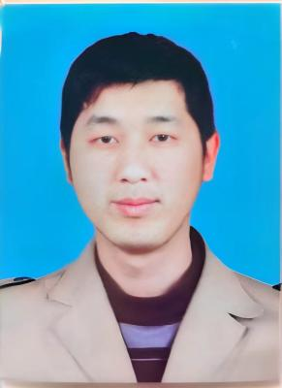
团队介绍
王红涛
工程部主管兼任公司董事
皖西学院计算机应用本科学历，注册机电工程二级建造师、建筑工程二级建造师、通信中级工程师
多年的系统集成，智慧城市，通信系统及智能化现场施工经验；
2014.02-2017.04就职于安徽省通信产业服务有限公司国信六安分公司，担任项目经理。

Slide 21
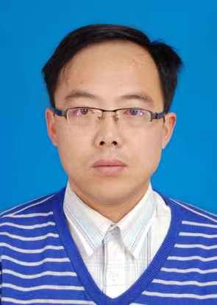
团队介绍
冯后礼
监事
担任安徽恒信通智能科技有限公司，担任系统集成事业部设计部负责人兼任监事。
安徽师范大学政治理论硕士研究生，中级工程师；
注册机电工程二级建造师；
多年的智慧安防，智慧社区，系统集成设计经验，亲自设计了近二百个智能化及系统集成案例。

Slide 22
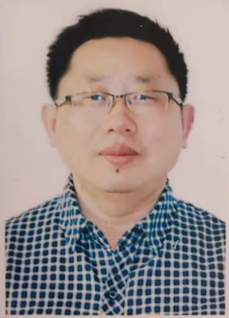
团队介绍
徐家胜
财务总监
担任安徽恒信通智能科技有限公司财务总监兼董事会秘书；
中央党校经济管理学专业本科；
中级会计师；
具备20年+的会计财务管理经验；
2001.09-2006.04就职于安徽省福贤铁沙开发有限公司，担任财务经理；2006.05-2009.11就职于福建天一网通信工程有限公司厦门分公司，担任财务经理；
2009.12-2014.11就职于福建天一网通信工程有限公司，担任财务经理；
2014.12-2018.09就职于安徽樵森电气有限公司，担任财务总监；
2016.05-2022.02就职于安徽樵森电气股份有限公司担任董事；
2018-2021.09就职于安徽林安电力设备有限公司担任财务总监。

Slide 23
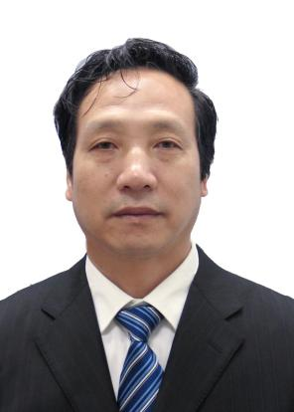
团队介绍
屈光宇
工业设计中心兼任董事
担任安徽恒信通智能科技股份有限公司工业设计中心兼任董事；
上海电力学院发电厂及电力系统专业；
正高级电力高级工程师，皖西学院兼职教授；
对电力系统自动化具有很高的造诣，多年的电力系统设计，检测试验经验；
1980年2月至2020年9月，就职于国网六安供电公司，先后担任220kV变电站站长，电网运行主管。

Slide 24
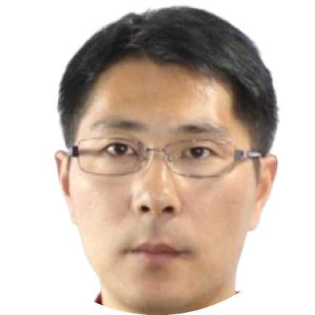
团队介绍
朱鸿杰
恒信通智能科技智慧农业产学研项目部
• 副研究员；
-2004年以来主要从事农业环境及有机食品研究，主要的研究方冋为土壤养分循环研究，秸秆综合利用技术，养殖场废弃物循环利用 技术，有机食品生产环境控制技术；
• “十二五”以来，主持和完成了国家及省部重大科研项目主要有：江淮地区农牧复合循环技术集成与示范，国家科技支撑计划；稻 油轮作秸秆全量还田利用技术集成与示范，中央财政农业技术推广资金项目；安徽省淮北平原地区秸秆机械化全量还田及饲料化利 用，联合国粮农组织（FAO）援助配套项目；宿州地区秸秆还田循环利用技术集成与示范，一般性转移支付科技项目；林畜共生互 作循环利用示范推广，农业综合开发项目；大棚洋葱高产高效技术集成与示范，省科技攻关；油菜机械化配套品种、栽培技术 研究与示范，安徽省战略新兴产业项目；油荼栽培技术集成与精加工关键技术研究及产业化，安徽省自主创新等。
• 获得省级以上科技成果主要有：山区有机黑猪肉生产关键技术研究与示范；油炸薯片、法式小面包安全控制关键技术研究；有机水 稻生产关键技术研究与示范；油菜秸秆还田循环利用技术研究与示范；油菜秸秆还田农机农艺互适性技术研究与示范；牛粪的生物 处理技术规程。制定标准5项，分别为：蓝莓生产技术规程；菱角-正鳅立体栽培养殖技术规程；水稻秸秆还田油菜种植技术规程； 稻油轮作油菜秸秆还田农机农艺配套技术规程。；
• 获得授权国家发明专利5项，分别为：一种田间测定秸秆腐解率的方法；一种松香-凹凸棒石-石蜡复合包膜缓释氮肥及其制备方法； 一种山区散养有机猪饲养环境的建i殳及饲养方法；一种微生物填料及其制备方法和应用；薇菜人工驯化栽培方法。
• 发表相关论文二十多篇，其中SCI、曰收录5篇，获全国农牧渔丰收奖二等奖一项，省科技进歩三等奖一项，合肥市三等奖一项。
• 目前就职于桓信通智能科技股份有限公司智慧农业产学研项目部（中科院合肥物质院，安徽省农科院，安徽桓信通智能科技股份有 限公司）

Slide 25
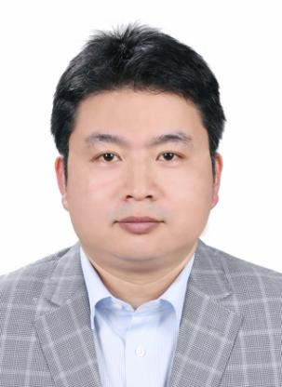
团队介绍
张舰
环保部特聘技术专家
副教授，博士，硕士生导师，皖西学院高分子专业负责人；
主要从事功能材料的制备及性能研究，先后主持安徽省高等学校自然科学重点研究项目、高校优秀青 年人才支持计划等项目，已在《JALLOY COMPD》、《JNANOPARTRES》等SCI期刊发表论文10多篇，获批专利多项。

Slide 26
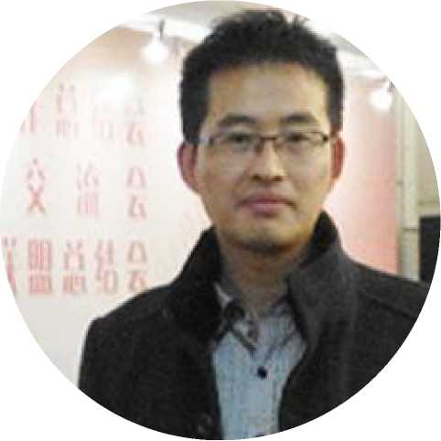
团队介绍
高会议
恒信通智慧农业产学研项目部
-中国科学院合肥物质科学研究院副研究员，中国科学技术大学硕士生导师，中国科学院合肥智能机械研究 所智能信息与环境检测研究室副主任（主持工作）,江苏省“333高层次人才培呑工程”中青年学术技术 带头人；
-2009年6冃毕业于西北农林科技大学获得博士学位，2009年7冃进入中国科学院合肥物质科学研究院合 肥智能机械研究所工作，201 2〜201 4年在中国科学院合肥物质科学研究院、无锡高精科技农业有限公 司从事博士后和企业联合博士后工作，主要从事物联网关键技术研发及应用，生态环境与信息技术等领域 的工作；
-主持国家自然科学基金1项，中国科学院科技服务网络计划（STS计划）1项，江苏省物联网专项1项，无锡 市科技项目3项；参与国家重点研发计划1项、国家863计划3项、国家科技支撑计划2项、国家自然科学 基金2项、中国科学院院地合作项目1项、中国科学院战略性新兴产业专项1项、江苏省科技支撑计划1项。
-发表学术论文约30篇，申请和授权国家发明专利20余件，实用新型专利5件，计算机软件著作权30余件。
-荣誉："2017年度优秀研究室主任
"2018年度优秀科技人员奖
安徽科学技术进步一等奖

Slide 27
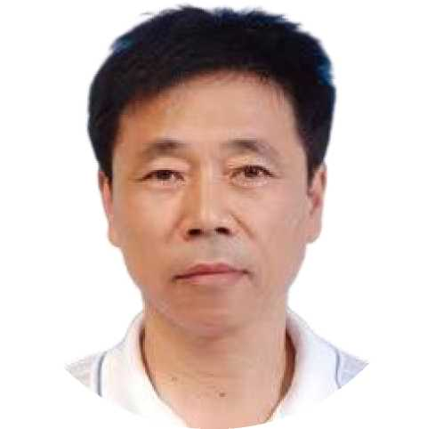
团队介绍
姚有峰
恒信届企业技术中心设计一部负责人
-电气工程及其自动化专业 大连理工大学本科 高级实验师；
-曾任安徽省电子学会理事，长期从事电子技术、单片机技术、物联网技术应用方面的研究工作，尤其在单片机技术方 面的应用更为擅长；
-主持自然科学基金项目"植物生长环境智能化控制系统的研究与幵发”、主持省级产学研重点项目"物联网技术在有 机蔬菜大棚数字化监控系统中的应用与幵发”；
-发表论文主要有"基于单片机技术的环境状态监测系统的设计”、"基于单片机控制的多参数实时采集与处理系统设 计”、"从电子设计竞赛谈实践教学改革与创新能力培呑”、"基于单片机技术的智能温室控制系统”、"温室环境 因子智能化控制系统的设计”、"基于CAN总线和VB的环境参数监测系统设计”、"远程无线路灯控制器的设计与 幵发”等；
-授权发明专利：“一种揺摆式磁化器”、“普通万用表测试可控硅扩展装置”、“电 磁辐射检测笔（待授权）”等。

Slide 28
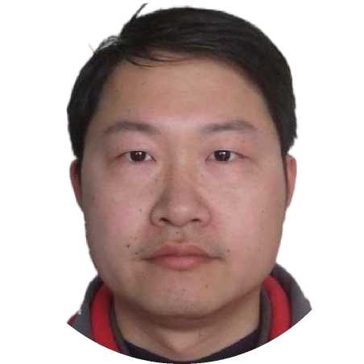
团队介绍
李刚
恒信通皖西学院联合实验室户学研项目负责人
-中共党员、讲师、博士，现任皖西学院材化学院化工与材料实训中心主任；
-多年来长期从事有机功能膜材料的研究与开发，用于海上淡化，污水处理和水资源的循环使用;
-先后主持安徽省自然科学基金等项目；
-已在《Inorg Chem Commun》、《膜科学与技术》等国内外期刊发表论文8篇，荻得国家授 权发明专利2项。

Slide 29
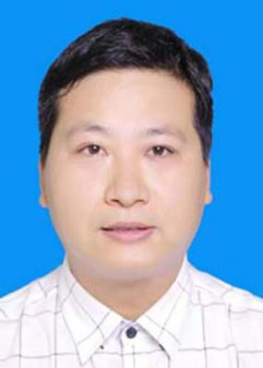
团队介绍
金俊成
产学研项目负责人
恒信通皖西学院联合实验室产学研项目负责人；
副教授，博士，硕士生导师，现任皖西学院分析测试中心主任、仿生传感与检测技术安徽省重点实验室副主任，兼六安市青年联合会第二届委员会科学技术界主席；
多年来长期从事传感材料研究，先后主持国家自然科学基金和安徽省重点研究和开发计划等项目，已《Chem.Commun》、《Dalton Trans》等SCI期刊发表论文50多篇，获得国家授权发明专利9项，安徽省科技成果三等奖、六安市政府特殊津贴等省市级以上荣誉18项，多项成果已成功应用于企业，获得了可观的经济效益和社会影响。

Slide 30
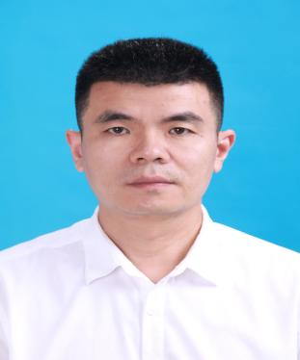
团队介绍
韩陈
企业技术中心
要从事功能纳米材料应用研究，重点关注先进电介质和电磁功能材料及高效锂离子电池负极材料制备、结构和性能研究；
博士，2000.9-2004.6，安徽建筑大学无机非金属材料学士；
2004.9-2006.6，浙江大学材料科学与工程硕士；
2016.9-2021.6，北京理工大学材料学博士；
2011.7－至今，皖西学院材料与化工学院讲师兼材料学实验室主任；
主现主持皖西学院自然科学研究重点项目1项，在Nano-Micro Letters、Carbon、JMater Chem C等国际期刊发表论文7篇，其中ESI高被引3篇。

Slide 31
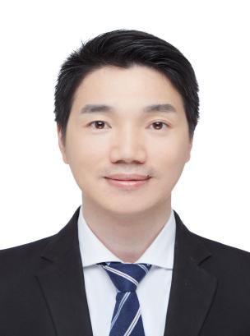
团队介绍
付伟
企业技术中心
清华大学博士，现为皖西学院讲师；
多年来长期从事二维纳米发光材料与功能催化材料研究；
利用量子限域效应以及表面效应研究二维纳米发光材料的荧光机制，构建载流子跃迁动力学与发光性能的构效关系，通过探索催化剂与有机小分子间的相互作用关系，阐明催化反应机理，制备高效可重复利用催化剂；
先后参与国家青年科学基金项目和面上项目，已在《Green Chem》、《Reac Kinet Mech Cat》等SCI期刊发表多篇论文。

Slide 32
PART
第六章
解决方案
Solution
Open dusty memories of years to regain the good table of auld d table of

Slide 33


服务内容
智慧环境监测
环境监测运维，水质水利建设
信息系统集成
电子与智能化工程专业承包
工业互联网
为工厂和企业提供工业互联网平台搭建
智慧能源
光伏广电建设，新能源设备

Slide 34



服务领域
系统集成
智能运维
工业互联网
环境监测
智慧能源

Slide 35
PART
第七章
成功案例
Success a
Open dusty memories of years to regain the good table of auld d table of

Slide 36
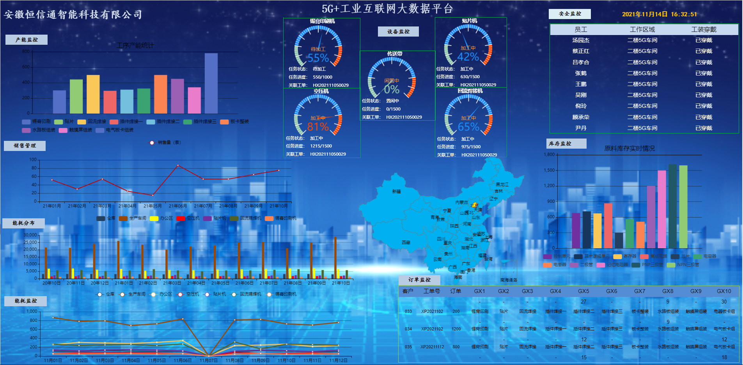
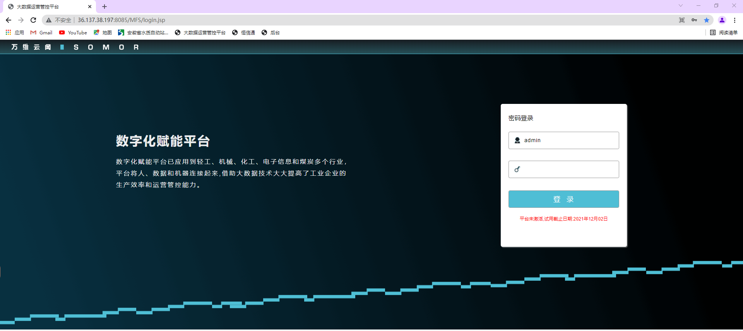
成功案例
5G+工业互联网”示范项目
01
公司承接安徽省六安市水质平台检测系统，金安区水利管理系统和裕安区水利管理系统，通过整合当地水利设备和软件管理平台，三个平台详细展示了公司在水质水利方面的大数据展示和应用。并建立了环保大数据平台。
公司在工业互联网发展浪潮来临之际，积极发展，迎头赶上，成为六安首列以及安徽省内为数不多的5G+工业互联网示范企业之一。
02
大数据产业发展示范

Slide 37
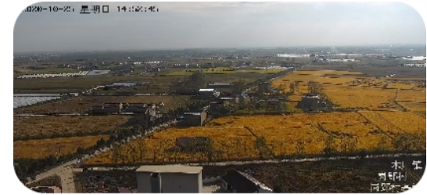
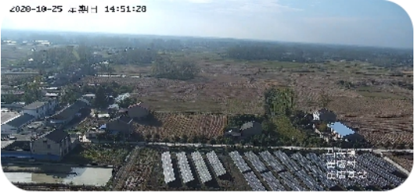
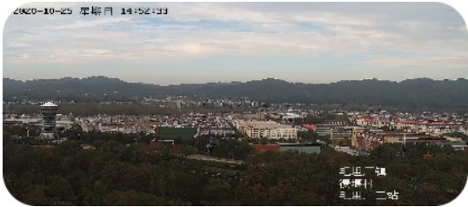
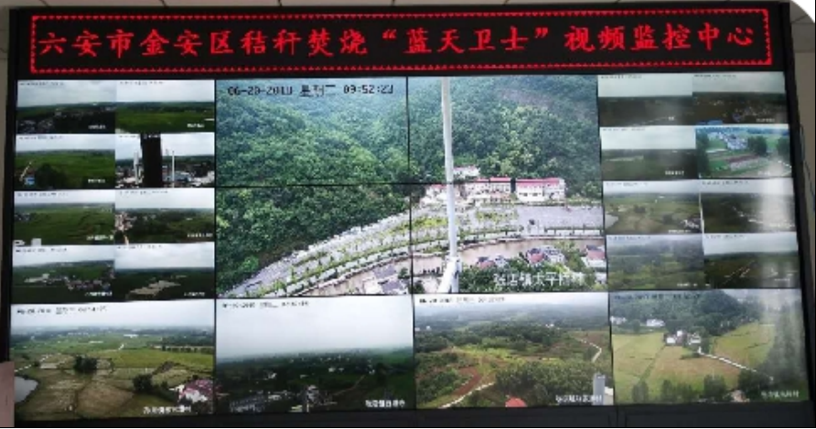
成功案例
六安市金安区“蓝天卫士”
金安区秸秆焚烧“蓝天卫士”视频监控项目高空瞭望共计 162 个，二级
乡镇平台 17 个。

Slide 38
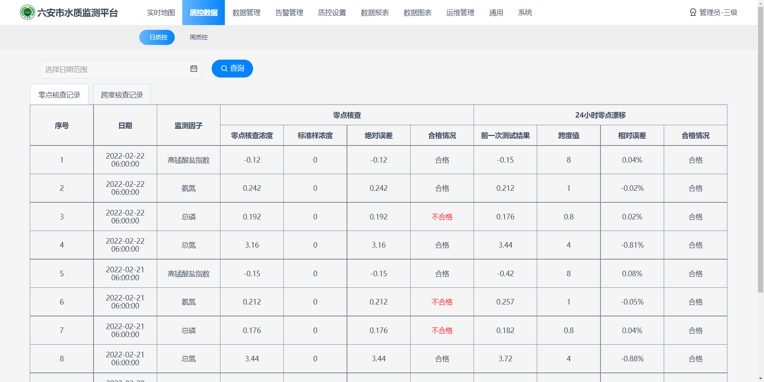
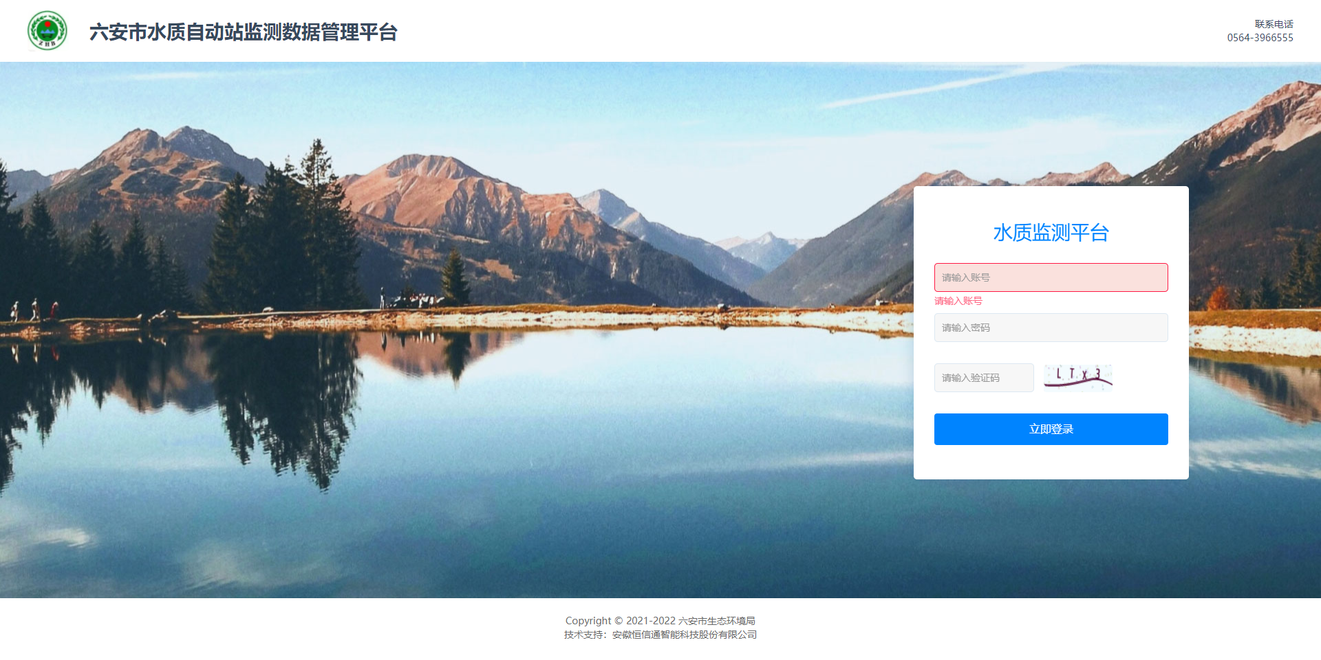
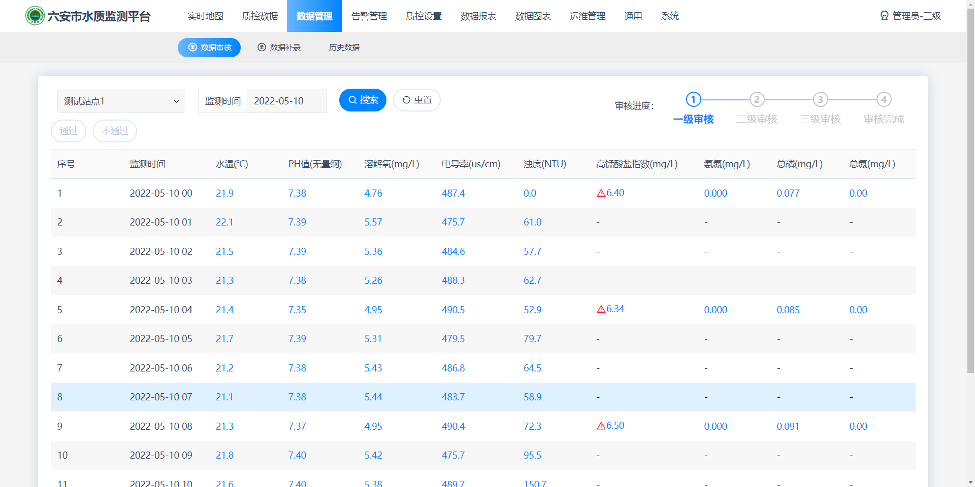
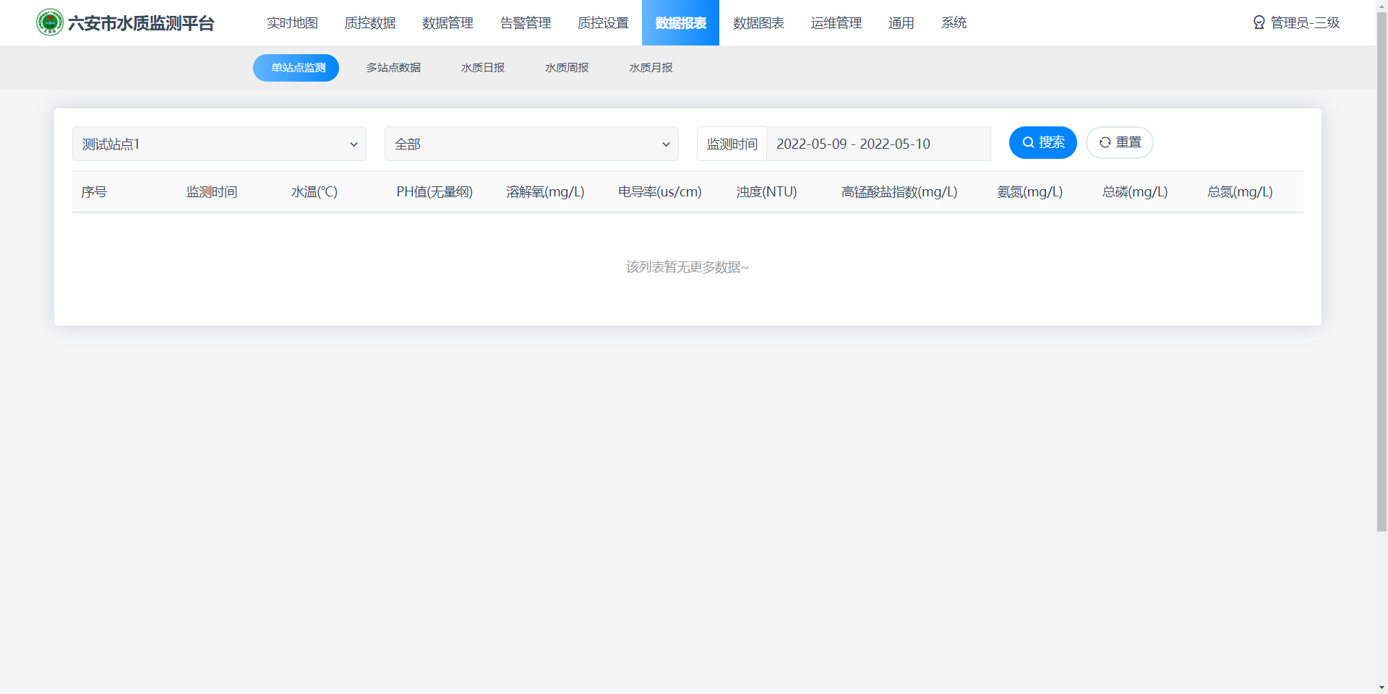
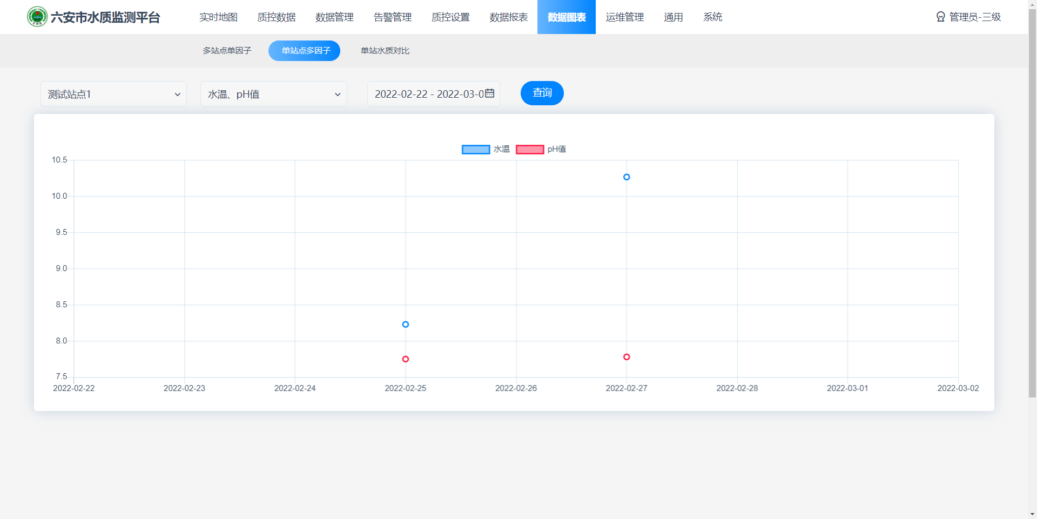


成功案例
水质自动监测管理平台
这里输入简单的文字概述这里输入简单文字概述简单的文字概述这里输入简单的文字概述这里输入简单的文字概述这里输入简单文字概述简单的文字概述这里输入简单的文字概述

Slide 39



成功案例
裕安区2020年农业水价综合改革项目量测水监测系统：
新建17处量测水设施；新建90处量测水设施；新建5处量测水设施在江店支渠江店镇、罗集乡、丁集镇用分水分界断面等处新建2处量测水设施；平台控制中心建设。

Slide 40

成功案例
金寨抽水蓄能电站砂拌系统项目
中国葛洲坝集团第一工程有限公司金寨抽水蓄能电站砂拌系统项目：电杆转运、电杆组立、金具组装、导线展放、电缆敷设、配变安装、系统试验、高低压计量安装等。

Slide 41


成功案例
六安经济开发区管委会智能化
六安经济开发区管委会智能化项目：信息网络系统、视频监控系统、多媒体会议系统、排队叫号系统、信息发布系统、综合管路系统、机房工程系统、综合布线系统。
合肥邮件处理车间项目综合消防系统工程
合肥邮件处理车间项目综合消防系统工程：车间消防喷淋和消火栓系统，报警联动系统、早期报警系统及消防电源监控系统，车间钢结构消防涂料，消防水炮系统等

Slide 42






成功案例
六安市排污单位三个全覆盖视频监控系统
污染源自动监控设备“安装、联网、运维监管”三个全覆盖专项工作是安徽省委、省政府的一项重要部署，是我省打好污染防治攻坚战和长江“三大一强”攻坚行动的重要保障。通过污染源在线监控系统、污染源视频监控系统及针对企业运维工作的第三方监管，实现排污单位“三个全覆盖”，来认真实施污染源督察工作，通过染污源数据实时监测与视频数据实时监控的整合管理与使用，充分的利用信息化技术手段为全市的生态环境事业保驾护航。

Slide 43
服务体系
农业
服务体系
能源
环保
安徽恒信通智能科技股份有限公司致力与智慧农业，智慧环保，智慧工厂，工业互联，智慧能源，智慧运维，公司以科技创新之中心。研发项目涵盖环保、物联网、水帆，助力中国数字化大发展之舟乘风破
利、农业、新能源等多行业多领域，推浪、启程远航。
服务
5G+
工业
互联网

Slide 44


服务领域
领域一
领域一
系统集成，智能化，消防。
环境监测，智慧运维。
4
个领域
公司集物联网设备，环境检测设备，安防设备制造，智慧环保，智慧水利，智慧农业，智慧城市，智慧公安，工业互联，智慧能源等智慧+平台。
5G+工业互联网平台
智慧能源，电力光伏
领域三
领域四

Slide 45
感谢您的聆听！
Thank you for listening！

